Slide 2
Ερειστικό

Slide 3
Διαθέτει εγκέφαλο, οστά και μύες που του επιτρέπουν να εκτελεί κινήσεις όπου και όποτε θέλει.

Slide 4
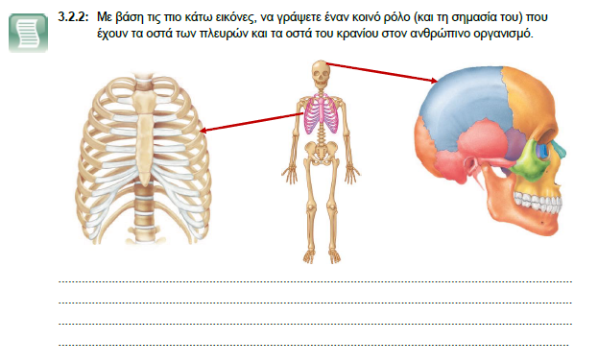
Στα οστά του θώρακα, βρίσκονται οι πνεύμονες και η καρδία, ενώ στα οστά του κρανίου ο εγκέφαλος , τα οποία είναι όργανα ευαίσθητα και βρίσκονται εκεί για να προστατεύονται.

Slide 5
Με το ερειστικό σύστημα με το οποίο είναι ενωμένοι οι μύες και αφού κινείται ο μυς κινείται και το οστό.

Slide 6
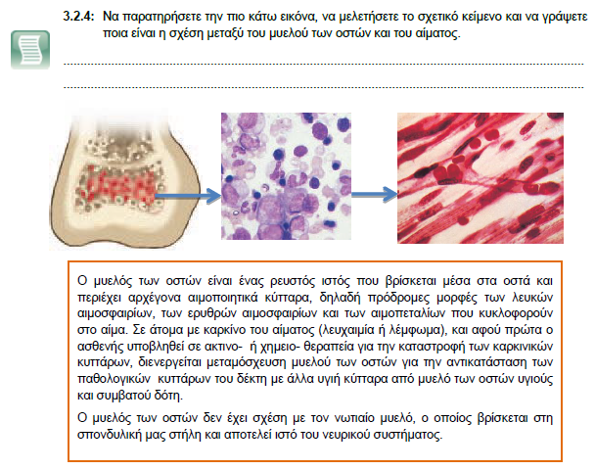
Από το μυελό των οστών παράγονται τα κύτταρα του αίματος μας.

Slide 7
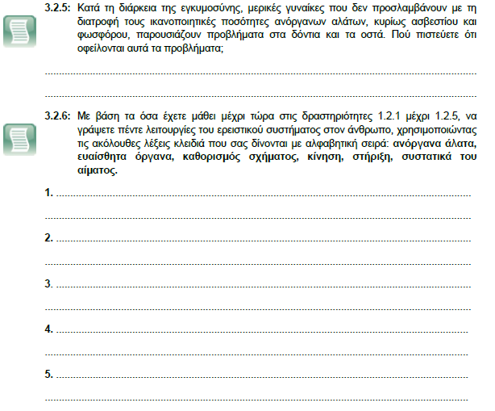
Σημαίνει ότι τα ανόργανα άλατα και κυρίως το ασβέστιο βοηθάνε τα οστά να μεγαλώσουν και να είναι γερά.
1. Στηρίζει το σώμα μας και καθορίζει το σχήμα του.
2. Εκτελεί κινήσεις σε συνεργασία με το μυϊκό σύστημα.
3. Είναι αποθήκη ανόργανων αλάτων
4. Προστατεύει ευαίσθητα (ευπαθή) όργανα μας.
5. Είναι αιμοποιητικό όργανο (παράγει τα κύτταρα του αίματος).

Slide 9
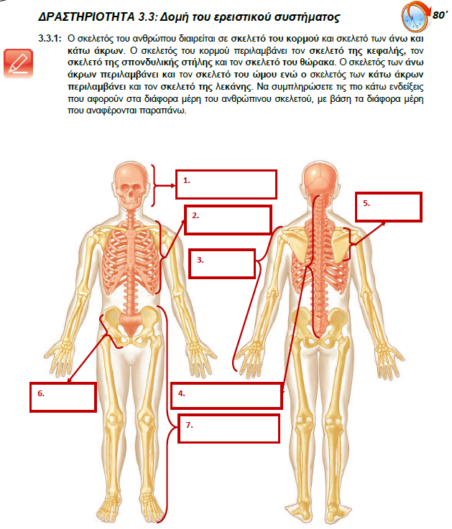

Slide 10
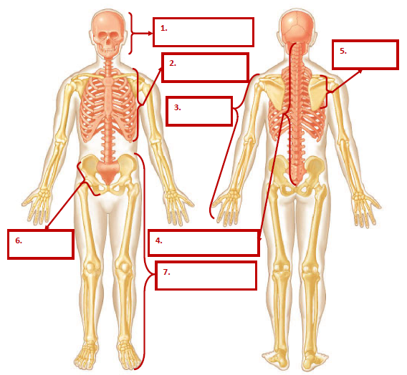
Σκελετός κεφαλής
Σκελετός
ώμου
Σκελετός θώρακα
Σκελετός
ανω άκρων
Σκελετός
λεκάνης
Σκελετός σπονδυλικής
στήλης
Σκελετός κάτω άκρων

Slide 11
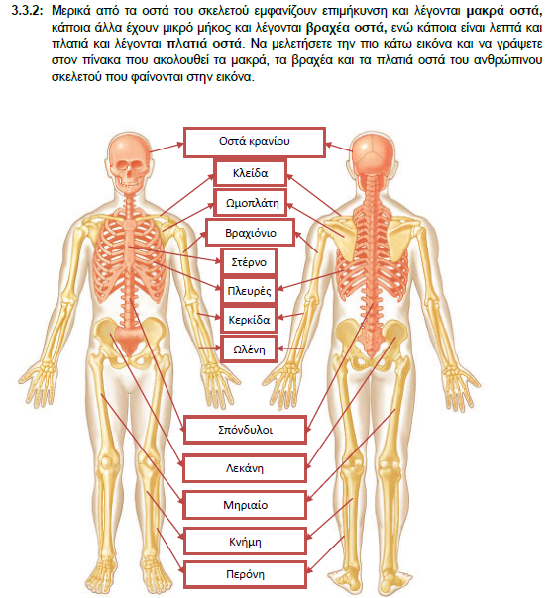

Slide 12
Κερκίδα
Ωλένη
Κλείδα
Οστά κρανίου
Κνήμη
περόνη
Σπόνδυλοι
Ωμοπλάτη
Βραχιόνιο
Πλευρές
Οστά λεκάνης
Μηριαίο

Slide 13
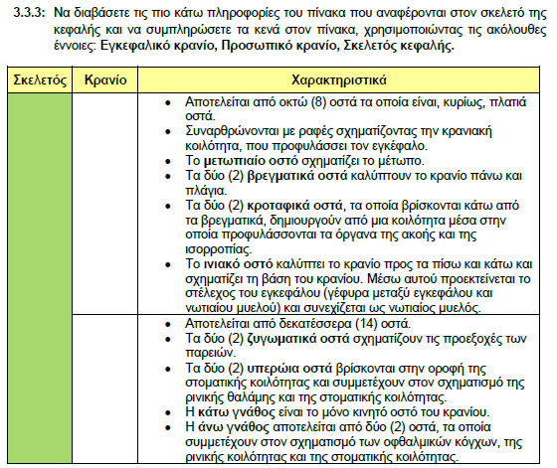
Εγκεφαλικό
Σκελετός κεφαλής
Προσωπικό

Slide 14
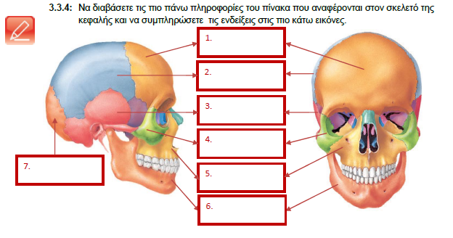
Μετωπιαίο
οστό
Βρεγματικά
οστά
Κροταφικά
οστά
Ζυγωματικά
Ινιακό
οστό
Άνω
γνάθος
Κάτω
γνάθος
8.
Σφηνοειδές
οστό

Slide 15
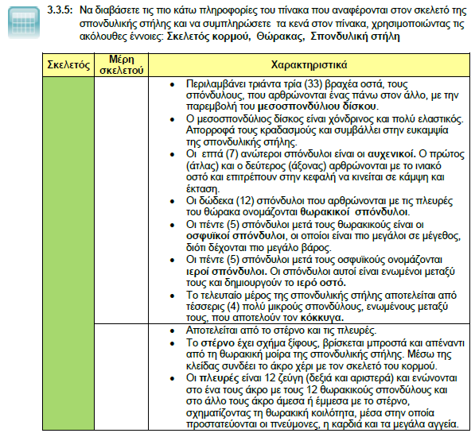
Σπονδυλική στήλη
Σκελετός κορμού
Θώρακας

Slide 17
Αυχενικό
Θωρακικό
Οσφυϊκό
Ιερό

Slide 18
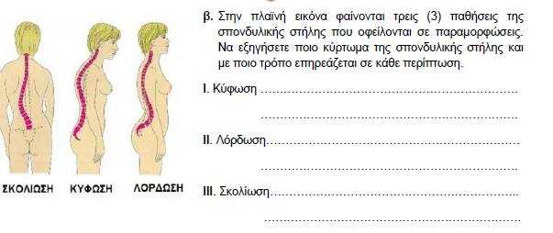
Αύξηση της θωρακικού κυρτώματος
Αύξηση της οσφυϊκού κυρτώματος
Κάμψη της σπονδυλικής στήλης προς τα πλάγια

Slide 19
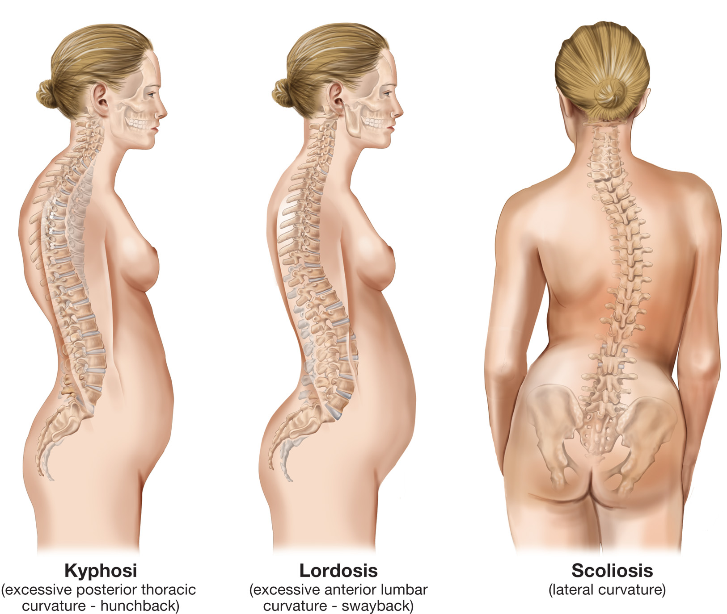
Κύφωση Λόρδωση Σκολίωση

Slide 20
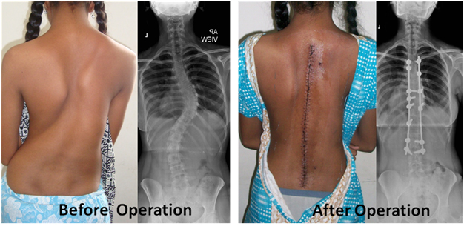

Slide 21
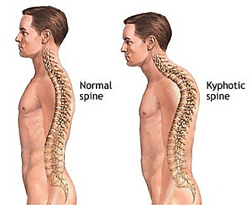

Slide 23
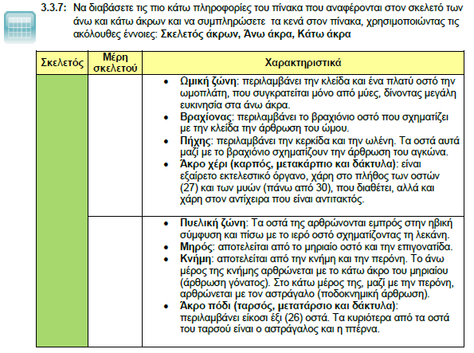
Άνω άκρα
Σκελετός άκρων
Κάτω άκρα

Slide 25
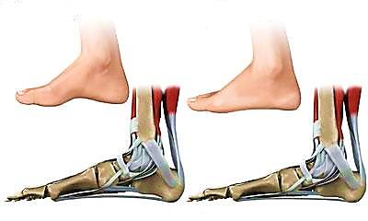
Φυσιολογική καμάρα Πλατυποδία

Slide 26
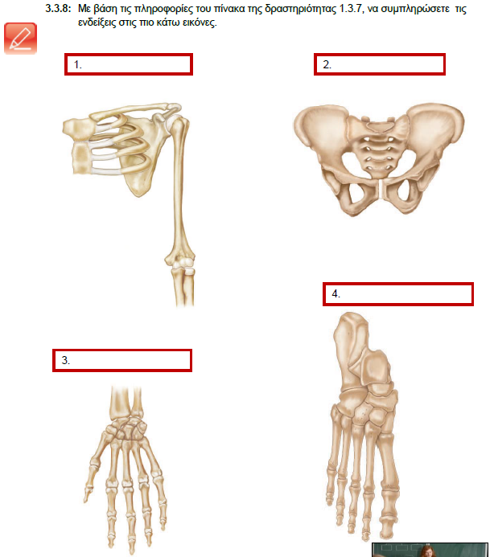
3.3.7
1. Ωμική ζώνη
2. Πυελική ζώνη
1. Άκρο πόδι
3. Άκρο χέρι

Slide 27
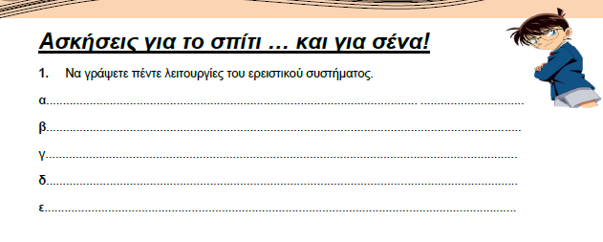
α. Στηρίζει το σώμα μας και καθορίζει το σχήμα του.
β. Εκτελεί κινήσεις σε συνεργασία με το μυϊκό σύστημα.
γ. Είναι αποθήκη ανόργανων αλάτων.
δ. Προστατεύει ευαίσθητα (ευπαθή) όργανα μας.
ε. Είναι αιμοποιητικό όργανο (παράγει τα κύτταρα του αίματος).

Slide 28
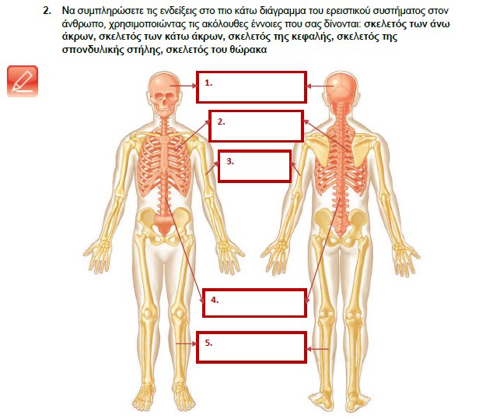
κεφαλής
θώρακα
άνω άκρων
Σπονδυλικής
στήλης
κάτω άκρων

Slide 29
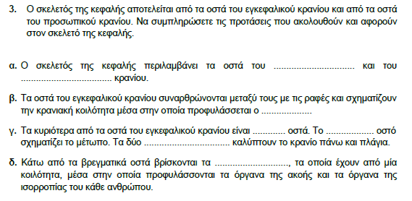
εγκεφαλικού
προσωπικού
εγκέφαλος
8
μετωπιαίο
βρεγματικά
κροταφικά

Slide 30
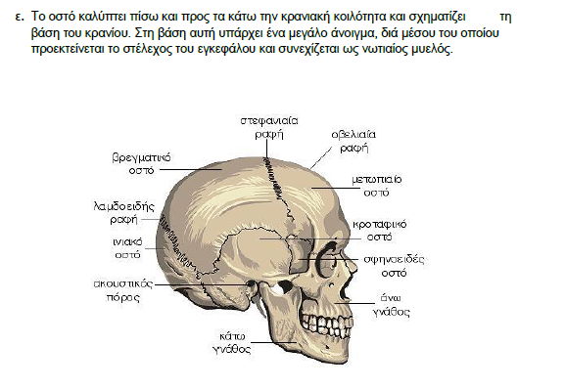

Slide 31
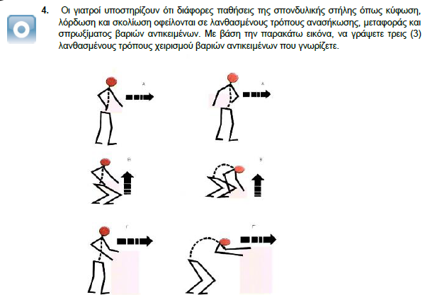

Slide 32
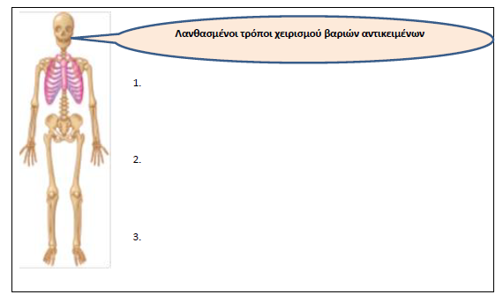
Όταν μεταφέρουμε αντικείμενα κρατώντας τα πλάγια.
Όταν σηκώνουμε αντικείμενα σκύβοντας μπροστά.
Όταν σπρώχνουμε αντικείμενα σκύβοντας μπροστά.

Slide 33
Καθόμαστε σωστά σε όρθια στάση για τη πλάτη.
Δεν κουβαλάμε τη τσάντα στον ένα ώμο
Περπατάμε σε όρθια στάση για τη σπονδυλική στήλη.
Όταν μεταφέρουμε, σηκώνουμε η σπρώχνουμε αντικείμενα η σπονδυλική μας στήλη είναι ευθεία.

Slide 36
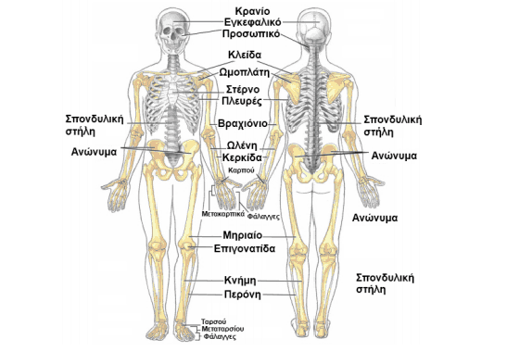

Slide 37
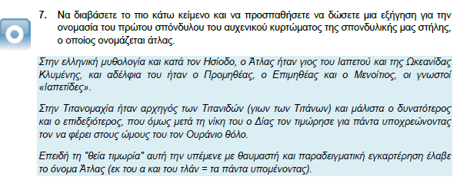

Slide 38
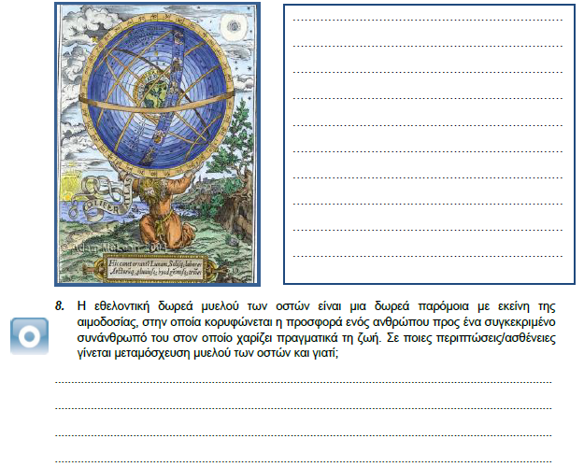
Επειδή στηρίζει το κεφάλι που είναι βαρύ γι αυτό ονομάζεται άτλας
Σε διάφορες ασθένειες όπου δεν παράγονται φυσιολογικά κύτταρα του αίματος όπως π.χ οι λευχαιμίες.

Slide 39
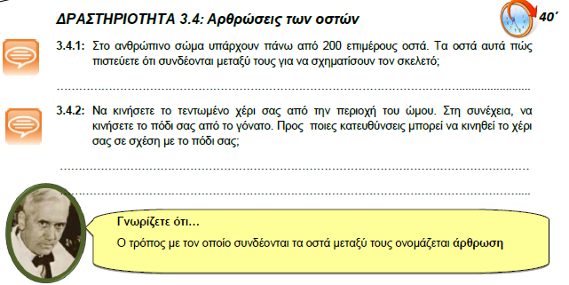
Τα οστά συνδέονται μέσω των αρθρώσεων
Το χέρι μας κινείται προς όλες τις κατευθύνσεις

Slide 40
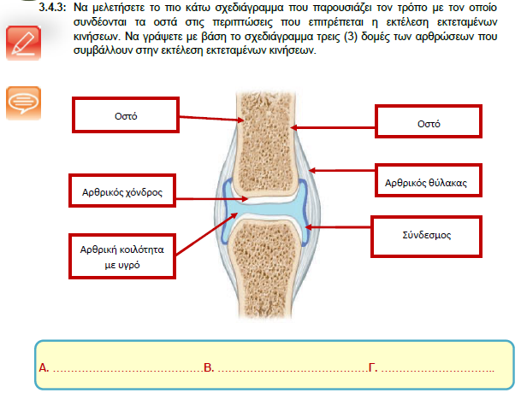
Σύνδεσμος
Αρθρικός θύλακας
Αρθρική κοιλότητα
Σύνδεσμος
Αρθρικός θύλακας

Slide 41
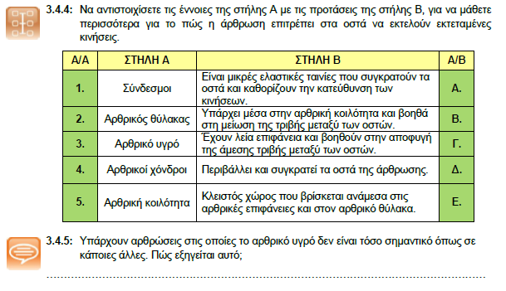
Α
Δ
Β
Γ
Ε
Ναι, σε αυτές που δεν εκτελούν κινήσεις, γιατί δεν χρειάζεται.

Slide 42
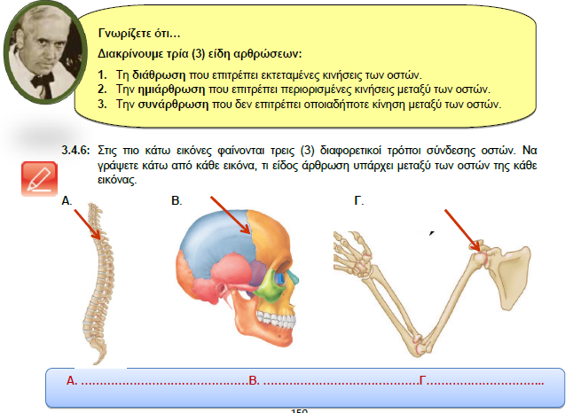
Ημιάρθρωση
Συνάρθρωση
Διάρθρωση

Slide 44
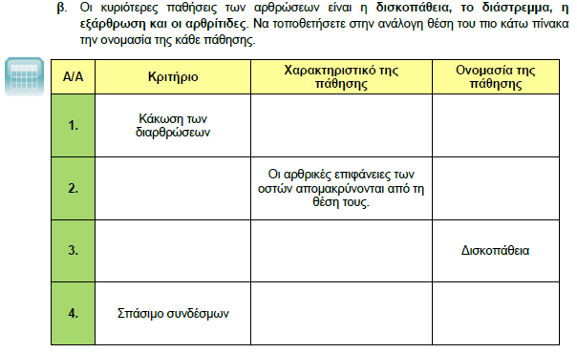
Φθορά του χόνδρου παραμόρφωση των οστών της άρθρωσης ή ανάπτυξη ιστού ενδιάμεσα
Αρθρίτιδες
Κάκωση των αρθρώσεων
Εξάρθρωση
Κακώσεις της σπονδυλικής στήλης
Μετατοπίσεις μεσοσπονδύλιων δίσκων
Σπάσιμο των συνδέσμων που περιβάλλουν την άρθρωση
Διάστρεμμα

Slide 46
Ο αρθρικό χόνδρος χρησιμεύει για την κατά μήκος αύξηση των μακριών οστών.
Το περιόστεο χρησιμεύει για την κατά πάχος αύξηση των μακριών οστών.
Ο μυελός των οστών είναι αιμοποιητικό όργανο και χρησιμεύει για τη θρέψη των οστών.

Slide 47
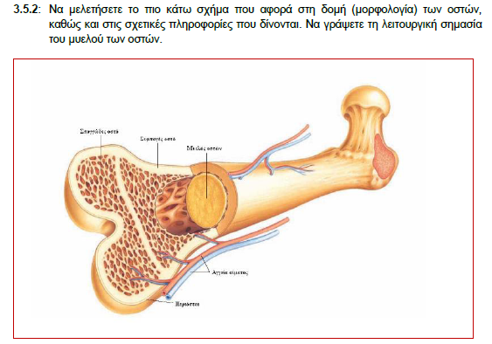

Slide 48
Ο μυελός των οστών είναι αιμοποιητικό όργανο και χρησιμεύει για τη θρέψη των οστών.

Slide 49
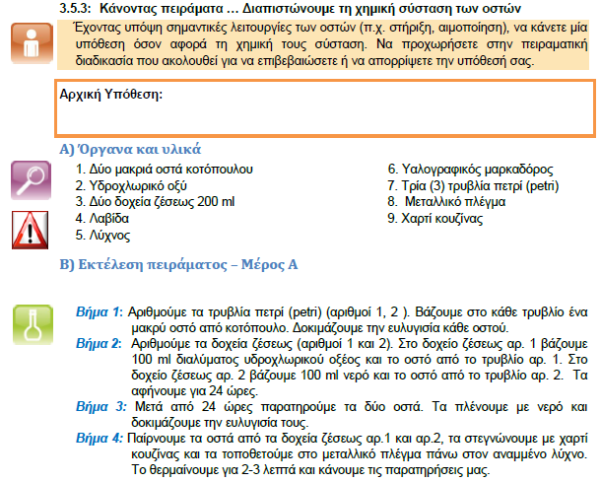
Τα οστά αποτελούνται από οργανικές
και ανόργανες ουσίες

Slide 50
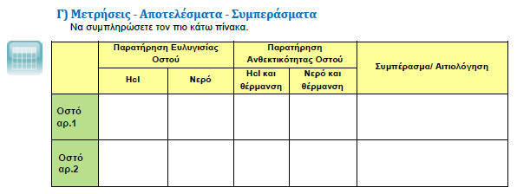
Οστά
Υλικό συντήρησης
Ευλυγισία των οστών
Χρόνος
Τα ανόργανα άλατα προσδίδουν ακαμψία και σκληρότητα
Ναι
Όχι
Όχι
Η οστείνη δίνει συνοχή στα οστά
Ναι

Slide 51
√

Slide 52
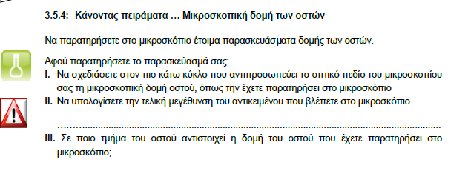

Slide 54
Καρδιοαναπνευστικό σύστημα
Μυοσκελετικό σύστημα
Σωματότυπος
Νευρομυϊκή λειτουργία
Ηλικία
Διατροφή

Slide 57
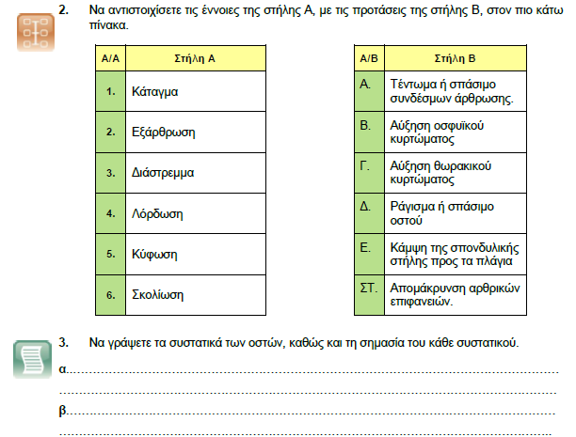
Δ
ΣΤ
Α
Β
Γ
Ε
Οργανικές ουσίες (οστείνη), προσδίδει στα οστά συνοχή και ευλυγισία.
Ανόργανες ουσίες (νερό , άλατα), προσδίδει στα οστά ακαμψία και σκληρότητα.

Slide 58
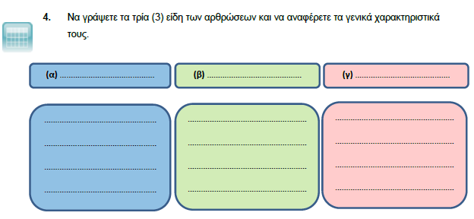
Ημιάρθρωση
Συνάρθρωση
Διάρθρωση
Επιτρέπει περιορισμένες κινήσεις
Επιτρέπει εκτεταμένες κινήσεις
Δεν επιτρέπουν καμία κίνηση

Slide 59
Η ελάττωση των αλάτων ασβεστίου και φωσφόρου των οστών, δημιουργώντας πόρους.
Σωστή διατροφή
Σωματική άσκηση
Όχι κάπνισμα και αλκοόλ
Αποφυγή κορτιζόνης
Επαρκής έκθεση στον ήλιο

